Slide 1
COOPERATIVA “INTERMITENTES”
CATÁLOGO DE PRODUCTOS

Slide 2
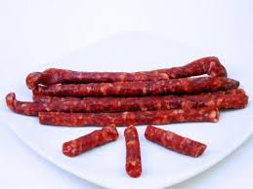
LONGANIZA DE PASCUA CON SABOR A CABRALES
4,25€: 4 unidades (Empaquetadas al vacío).
Peso: 195g.

Slide 3
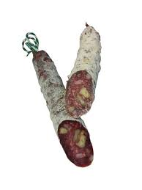
SALCHICHA CON NUECES
5,25€ la unidad.(Empaquetada al vacío).
Peso: 230g.

Slide 4
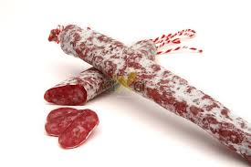
FUET CON PIPAS
4,25€ la unidad. (Empaquetada al vacío).
Peso: 200g.

Slide 5
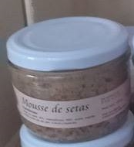
MOUSSE DE SETAS
5,25€ la unidad (Tarro).
Peso: 125g.

Slide 6
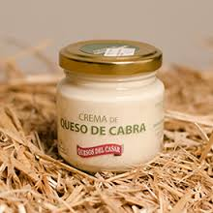
CREMA DE QUESO DE CABRA CON MIEL
5’25€ la unidad (Tarro).
Peso: 235g.

Slide 7
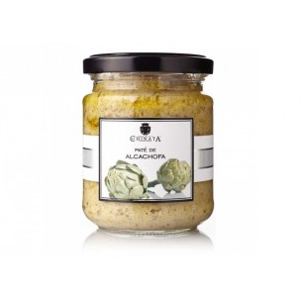
PATÉ DE ALCACHOFA
5,25€ la unidad (Tarro).
Peso: 125g.

Slide 8
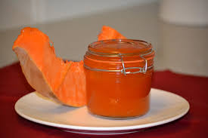
MERMELADA DE CALABAZA
4’50€ la unidad. (Tarro)
Peso: 235g.

Slide 9
MERMELADA DE MELÓN
4’50€ la unidad (Tarro).
Peso: 235g.

Slide 10
Pulseras artesanales. 0,50 Euros unidad

